Slide 1


Slide 2
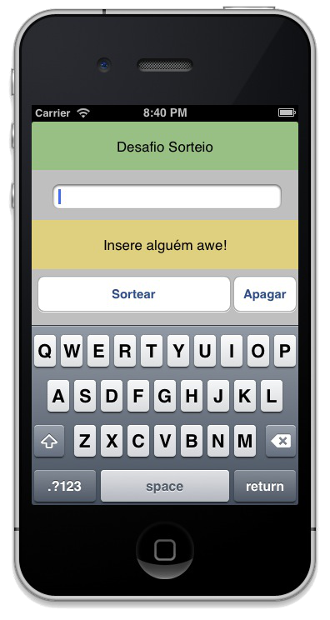
Desafio Sorteio
Criar um app com 2 labels, 1 textField e 2 botões.
O usuário deve inserir o nome das pessoas que o app sorteará, o nome será gravado quando o botão return for pressionado.
Caso não haja texto, o valor não deve ser inserido e a label mostra uma mensagem pedindo a inserção. Caso não haja pessoas na lista para sorteio exibir uma mensagem para que os participantes sejam inseridos.
O botão “sortear” sorteia um participante e exibe na label. O botão “apagar” apagará a lista.
NSMutableArray addObject
removeAllObjetcs

